Slide 1
半导体器件与逻辑电路
Sleepy

Slide 2
互补式金属氧化物半导体
英语：Complementary Metal-Oxide-Semiconductor
英语缩写： CMOS
简称：互补式金氧半
是一种集成电路的设计工艺
由一个NMOS与一个PMOS组合而成，由于NMOS与PMOS在物理特性上为互补性，因此而得名
只有在晶体管需要切换启动与关闭时才需消耗能量，因此非常节省电力且发热量少

Slide 3
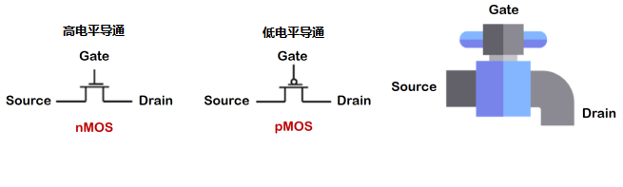
MOS管回顾

Slide 4
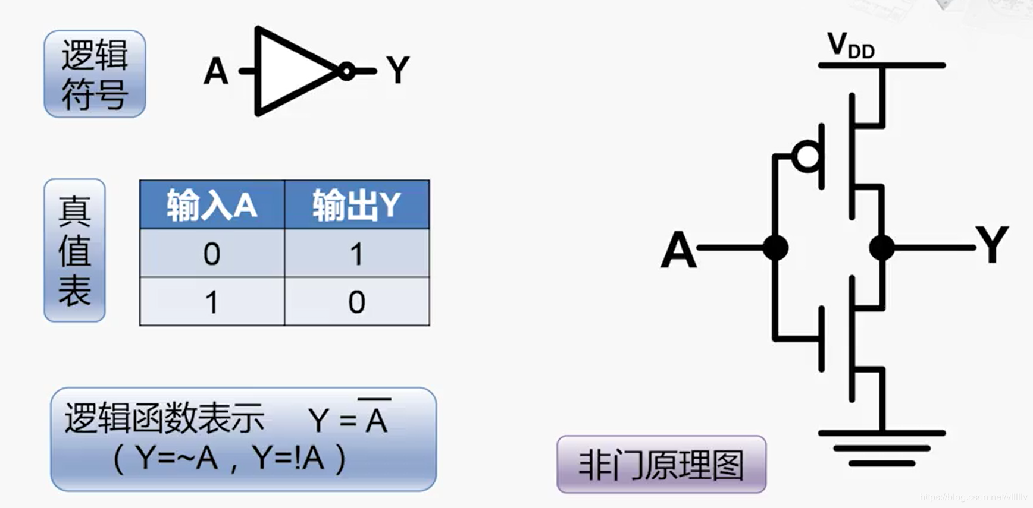
非门
最最基本的CMOS电路
上面为PMOS，源极接高电平
下面为NMOS，源极接低电平
当A为低电平，PMOS导通，X输出高电平
当A为高电平，NMOS导通，X输出低电平

Slide 5
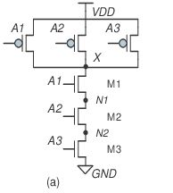
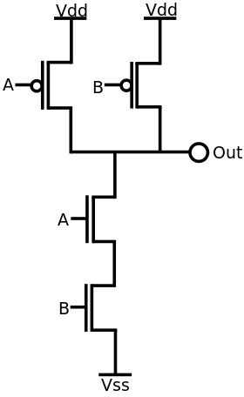
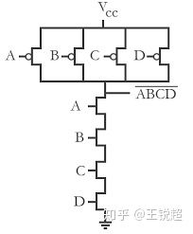
与非门
上方两个PMOS并联
下方两个NMOS串联
当AB都为高电平时，上方的PMOS管断开；下方的PMOS管联通。输出为低电平
当AB只要有一个为低电平时，上方的PMOS管至少一个联通；下方的NMOS管至少一个断开。输出为高电平
多输入的与非门为简单的多个PMOS并联与多NMOS串联

Slide 6
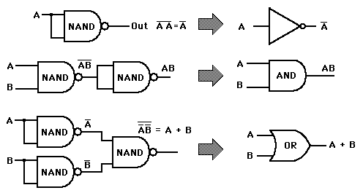
与非门
是最重要的逻辑电路
仅使用与非门就可以搭建其它的各种电路

Slide 7
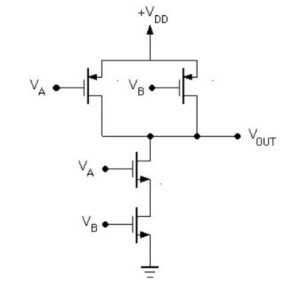
或非门
和与非门相似，只不过上方为NMOS管；下方为PMOS管
故输入端A与B的状态和与非门相反

Slide 8
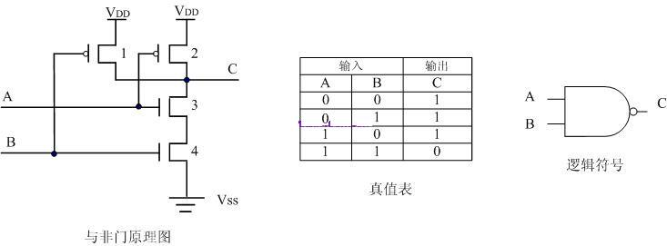
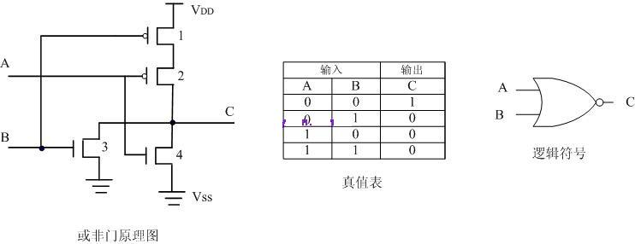
与非门及或非门的常用图示及真值表

Slide 9
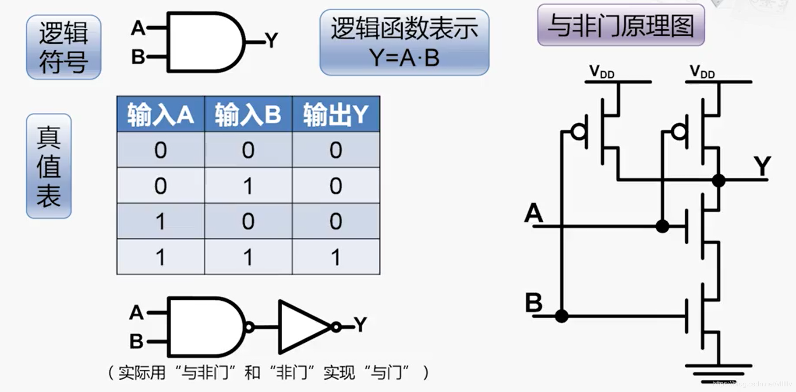
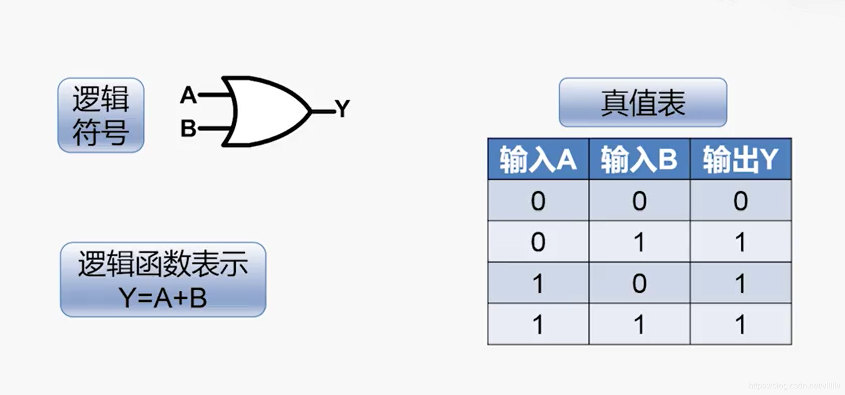
与门及或门
与非门+非门=与门
或非门+非门=或门
由于电路特性，非门电路更容易设计，故与门或门均采用非门电路实现

Slide 10
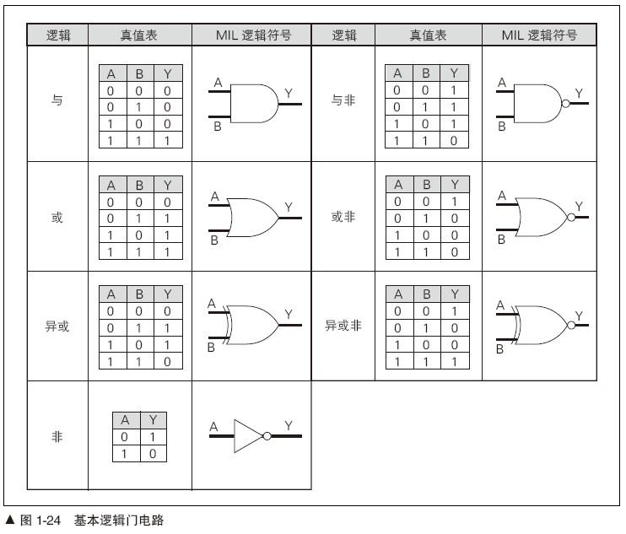
门电路符号及真值表

Slide 11
使用逻辑电路搭建运算电路

Slide 12
单位加法表
输入有三个位：A，B以及进位Cin
输出有两个位：结果Sum及进位Cout
于是我们得到这个器件：
输入 A | 输入 B | 输入进位 Cin | 输出结果 Sum | 输出进位 Cout
0 | 0 | 0 | 0 | 0
0 | 1 | 0 | 1 | 0
1 | 0 | 0 | 1 | 0
1 | 1 | 0 | 0 | 1
0 | 0 | 1 | 1 | 0
0 | 1 | 1 | 0 | 1
1 | 0 | 1 | 0 | 1
1 | 1 | 1 | 1 | 1

Slide 13
多位加法器
我们将单位加法器串连起来
输入A和B的每一位依次连接到各个加法器的A和B端
低位加法器的进位输出作为高位加法器的进位输入
各个加法器的输出依次作为结果的每一位
最高位加法器的进位输出作为结果的进位

Slide 14
将位加法运算转化为逻辑运算
SUM | 输入 A | 输入 B | 输入进位 Cin | 输出结果 Sum | 输出进位 Cout
 | 0 | 0 | 0 | 0 | 0
 | 0 | 1 | 0 | 1 | 0
 | 1 | 0 | 0 | 1 | 0
 | 1 | 1 | 0 | 0 | 1
 | 0 | 0 | 1 | 1 | 0
 | 0 | 1 | 1 | 0 | 1
 | 1 | 0 | 1 | 0 | 1
 | 1 | 1 | 1 | 1 | 1
AND | 输入A | 输入B | 输出C
 | 0 | 0 | 0
 | 0 | 1 | 0
 | 1 | 0 | 0
 | 1 | 1 | 1
OR | 输入A | 输入B | 输出C
 | 0 | 0 | 0
 | 0 | 1 | 1
 | 1 | 0 | 1
 | 1 | 1 | 1
NOT | 输入A | 输出C
 | 0 | 1
 | 1 | 0

Slide 15





将位加法运算转化为逻辑运算
输入 A | 输入 B | AB和 SumAB | XOR
0 | 0 | 0
0 | 1 | 1
1 | 0 | 1
1 | 1 | 0
输入 A | 输入 B | AB进位 CAB | AND
0 | 0 | 0
0 | 1 | 0
1 | 0 | 0
1 | 1 | 1
先考察A，B相加的低位结果SumAB：相同出0，不同出1，可以用异或表示。
再考察A，B的相加的进位CAB：AB同为1，结果为1，可以用与表示。
再将SumAB与输入进位Cin相加。同理结果的低位Sum为异或，这也是最终输出的低位。结果的进位Ctmp为与。
最终我们考察CAB与Ctmp，实际最后一种情况不可能存在。它们应为或的关系。
AB和 SumAB | 输入进位 Cin | 输出结果 Sum | XOR
0 | 0 | 0
0 | 1 | 1
1 | 0 | 1
1 | 1 | 0
AB和 SumAB | 输入进位 Cin | 临时进位 Ctmp | AND
0 | 0 | 0
0 | 1 | 0
1 | 0 | 0
1 | 1 | 1
AB进位 CAB | 临时进位 Ctmp | 输出进位 Cout | OR
0 | 0 | 0
0 | 1 | 1
1 | 0 | 1
1 | 1 | 1 | Impossible

Slide 16
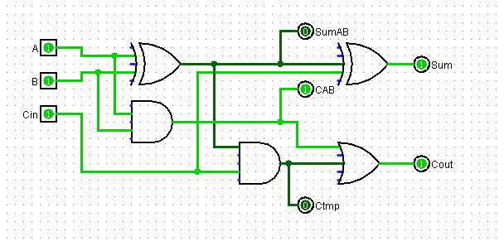
使用逻辑器件搭建加法电路
最后我们将所有部分连接起来，得到一个完整的全加电路。

